Slide 1
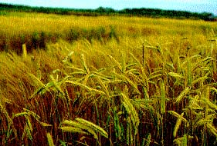
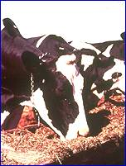
Evcil Hayvanların Mikotoksikozisleri
Aflatoksikozis
Aspergillus flavus ve A. parasiticus
Depolanmış dane yemler (tahıl), yerfıstığı, mısır ve fındık
Aflatoksin B₁, B₂, G₁, G₂, M₁, M₂
Sığır, domuz, kanatlı hayvan, alabalık, köpek, rat
Hepatotoksik, teratojenik, mutajenik ve karsinojenik
Süt veriminde azalma
Gençlerde sinir sistemi bozuklukları
Yemden yararlanma oranında azalma
İmmunosupresyon

Slide 2
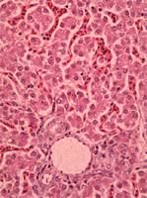
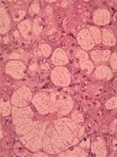
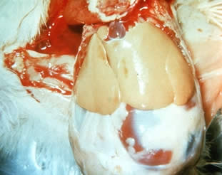
Evcil Hayvanların Mikotoksikozisleri
Aflatoksikozis
Normal karaciğer Aflatoksikozisli karaciğer
Yağlı karaciğer - tavuk

Slide 3
Evcil Hayvanların Mikotoksikozisleri
Ergotizm
Claviceps purpurea
Çayır bitkileri ve tahıllar
Ergot alkaloidleri: ergotamin, ergometrin
Sığır, koyun, domuz, at, kanatlı hayvan
Vasküler spazm sonucunda gangrenöz hastalık formu
Merkezi sinir sisteminin depresyonuna bağlı olarak konvülsiyonlar

Slide 4
Evcil Hayvanların Mikotoksikozisleri
Ergotizm (ekstremitelerde gangranöz nekroz)

Slide 5
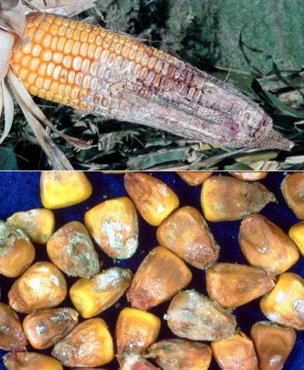
Evcil Hayvanların Mikotoksikozisleri
Fusarium toksikozisi
Fusarium graminearum
Mısır, arpa ve tahıl
Zearalenone
Domuz, ve bazen diğer hayvan türleri
Östrojenik etki
Vulvada hiperemi ve ödem
Meme bezlerinde şişkinlik
Dişi domuz ve ineklerde infertilite

